Slide 1
2주차. 스터디 발표
Animal eyes
2024. 09. 04
이민한

Slide 2
이번 topic을 배우는 이유
안구의 구조 및 발달 과정을 알 수 있다.
우리 신체 눈이 어떻게 빛을 조절하는지 , focusing 하는지 알 수 있다.
눈에서 발생하는 다양한 문제들을 알 수 있다.
렌즈가 어떻게 초점을 잡는지 이해할 수 있다.

Slide 3
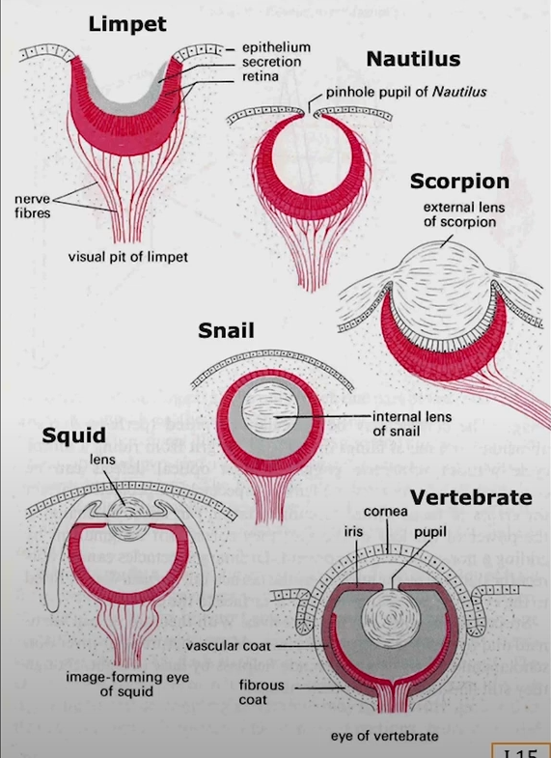
Generation of developing eyes
동물들

Slide 4
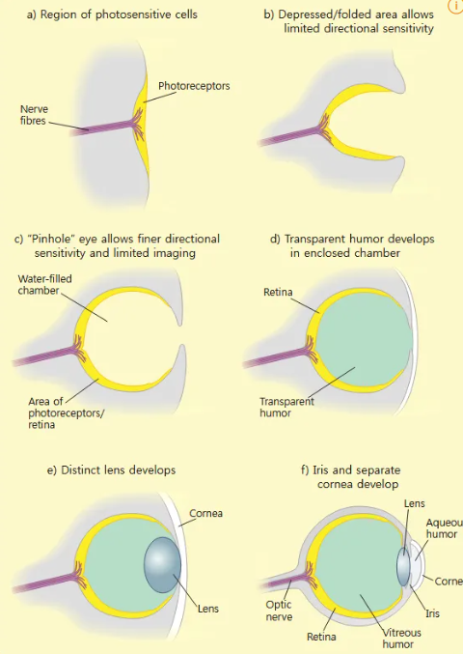
Generation of developing eyes
척추동물

Slide 5
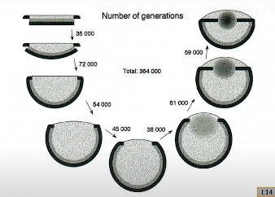
Generation of developing eyes
변화
평면 -> 원 -> 반원

Slide 6
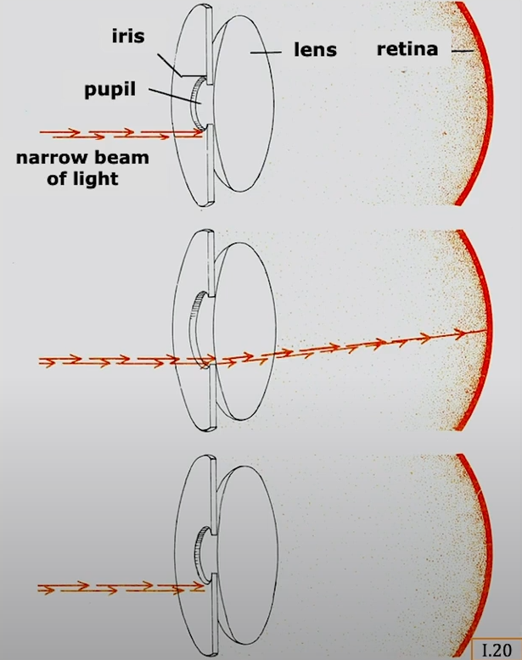
눈의 각종 활동
굴절

Slide 7
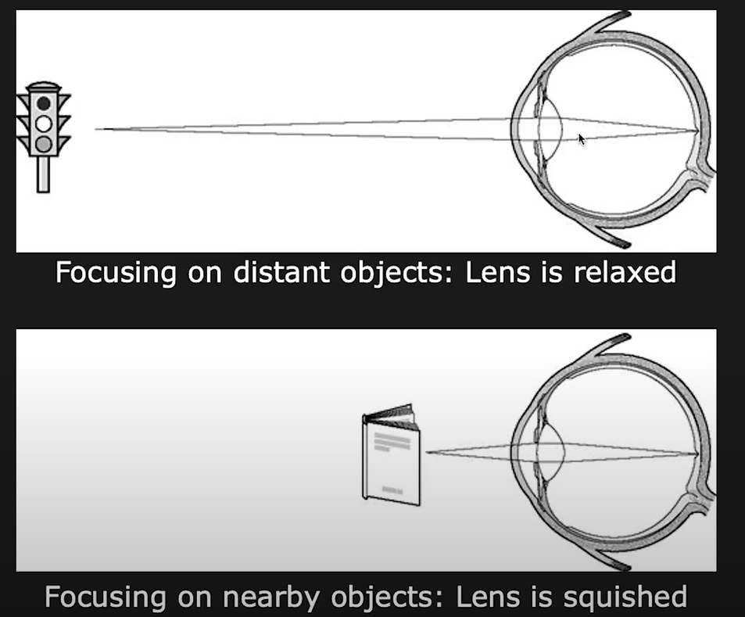
눈의 각종 활동
렌즈

Slide 8
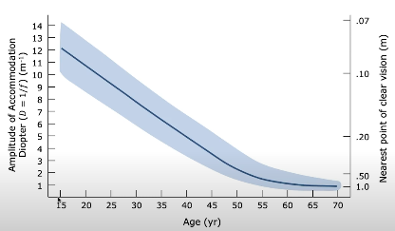
눈의 각종 활동
노화(=노안)

Slide 9
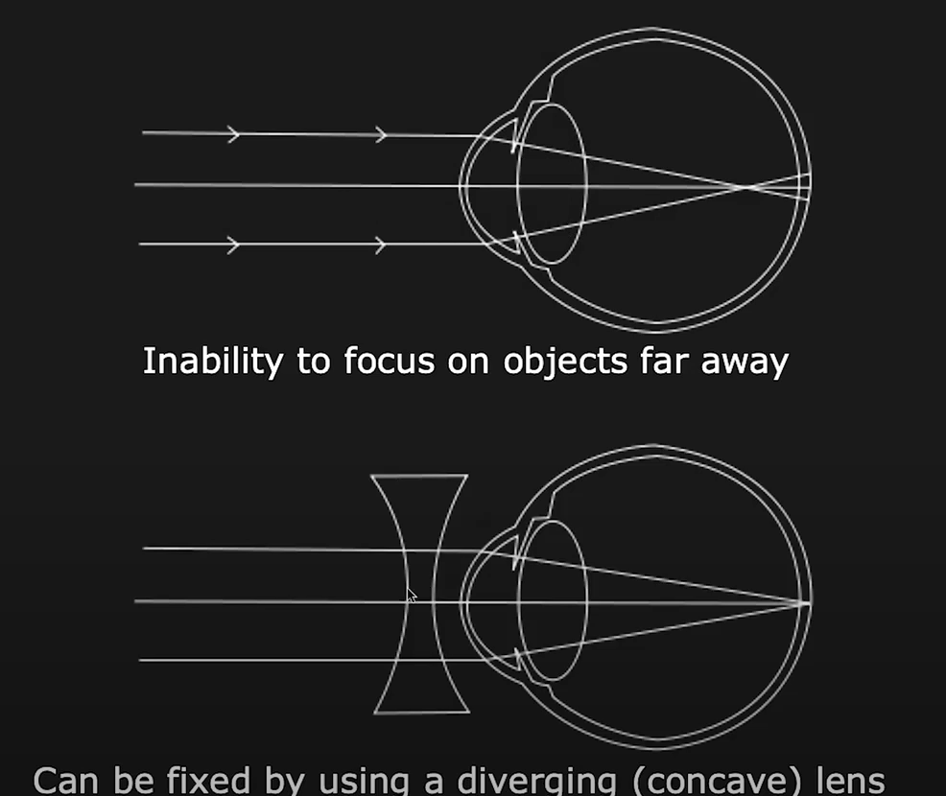
눈의 각종 활동
근시

Slide 10
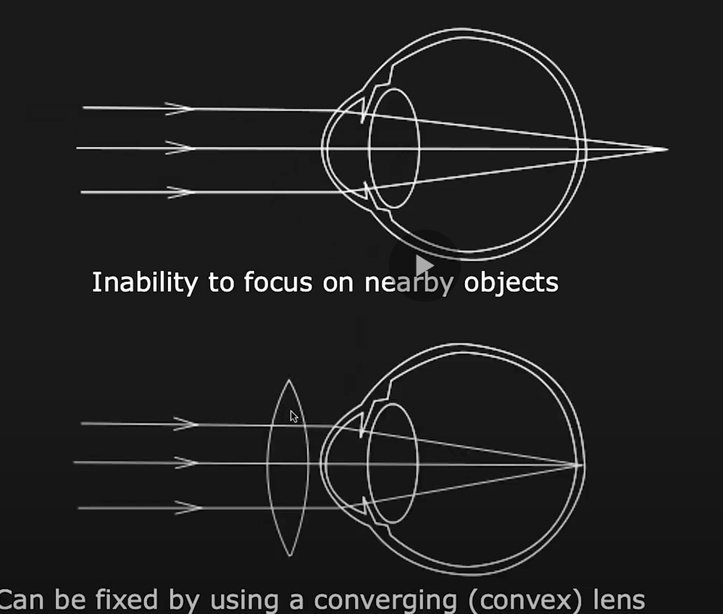
눈의 각종 활동
원시

Slide 11
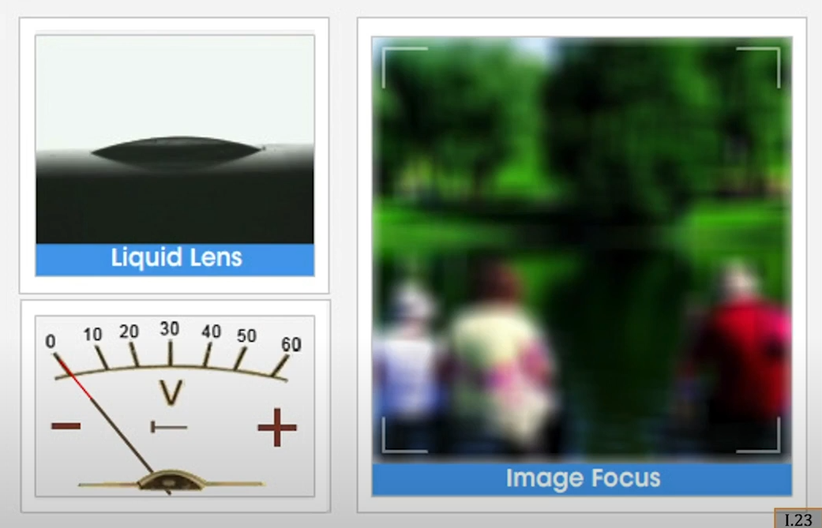
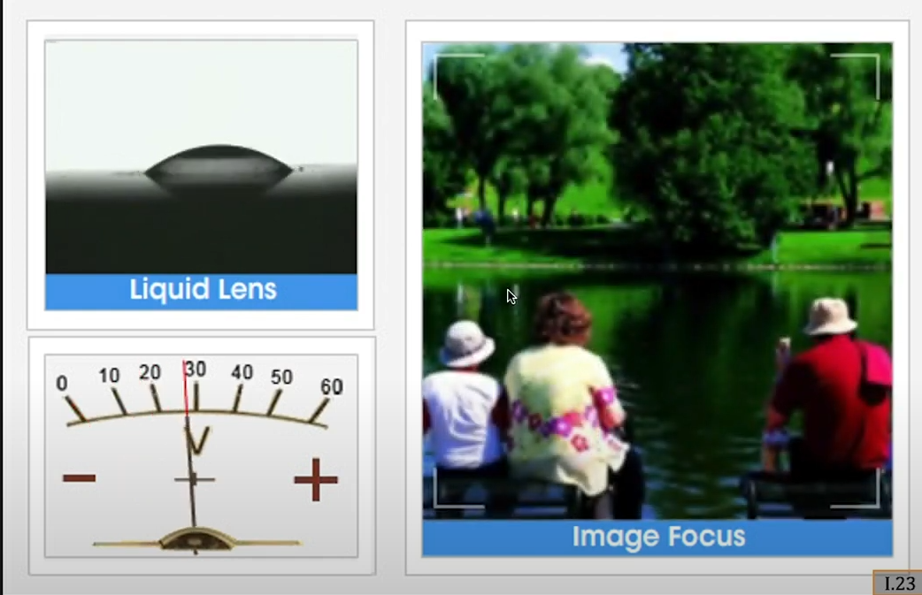
별첨
Liquid Lens

Slide 12
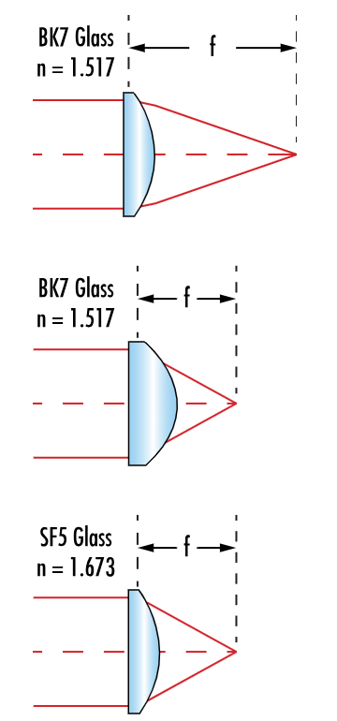
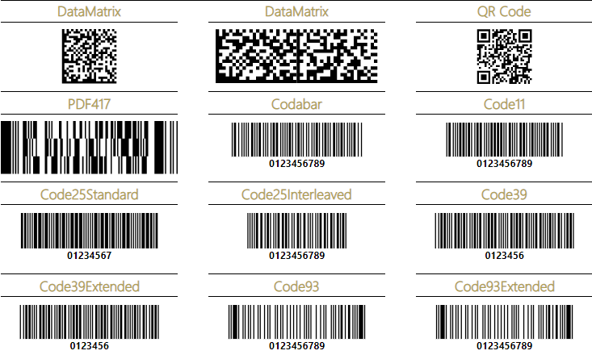
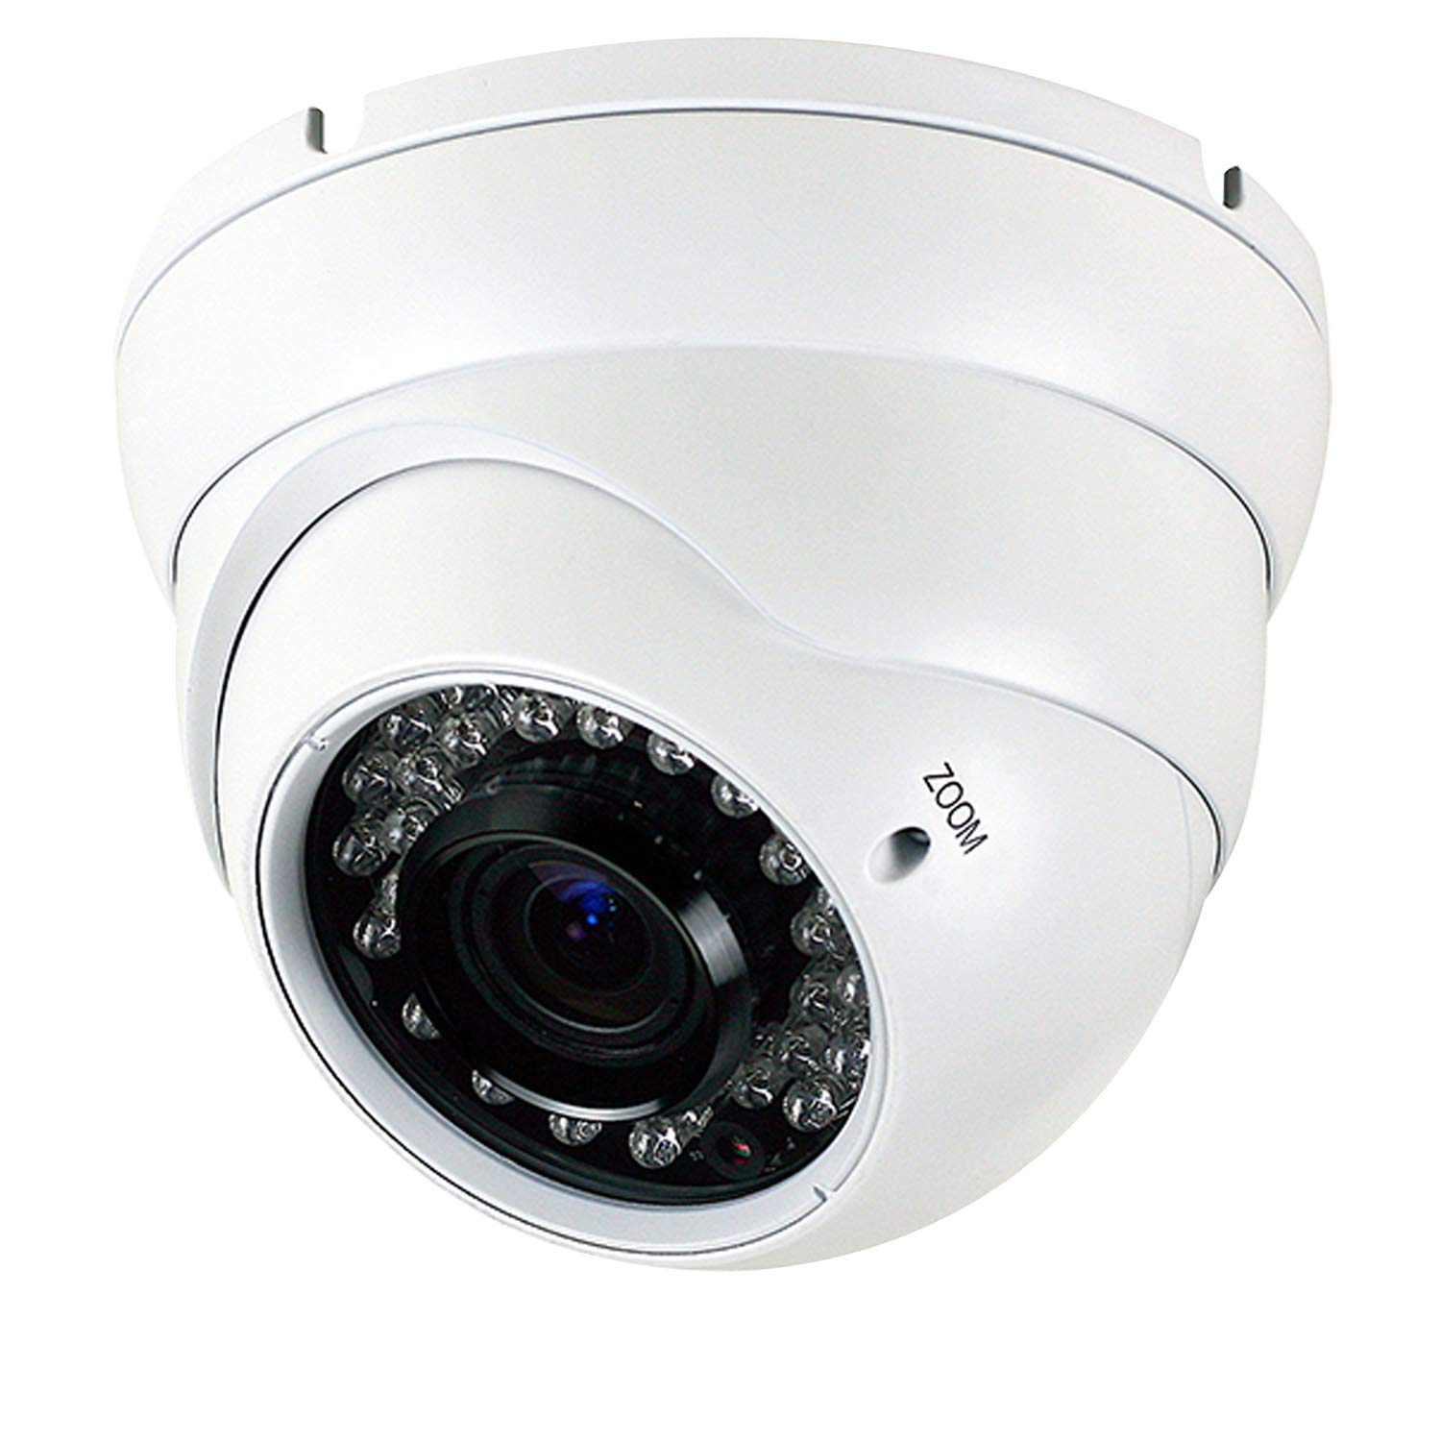
별첨
Liquid Lens

Slide 13
요약
안구 구조에 대해서 알 수 있다.
안구의 역할과 조절 활동에 대해서 이해할 수 있다.

